Slide 1
Методология моделирования посттравматического остеоартроза коленных суставов
С.В. Белова, Р.А. Зубавленко, В.Ю. Ульянов

Slide 2
Актуальность исследования
Биологическое моделирование на животных различных патологических состояний является широко распространенным научным методом, применяемым для изучения патогенетических механизмов, направленных на разработку алгоритмов регулирования и управления определенными процессами.
Подсчитано, что ежегодно в мире используется 50—100 миллионов животных для экспериментов. Можно утверждать, что практически все достижения в медицине XX века каким-либо образом связаны с опытами на животных, которые не могут быть заменены даже сложными компьютерными моделями, которые не способны воспроизвести весь спектр чрезвычайно сложных взаимодействий молекул, клеток, органов, тканей, организмов и окружающей внутренней и внешней среды.
Посттравматический остеоартроз является широко распространенной патологией среди заболеваний опорно-двигательного аппарата. На сегодняшний день, в связи с необходимостью формирования данной патологии на анимальных моделях для подтверждения эффективности тех или иных методов лечения, открытым остается вопрос гуманного, экономически и патогенетически обоснованного формирования данной патологии в эксперименте.

Slide 3
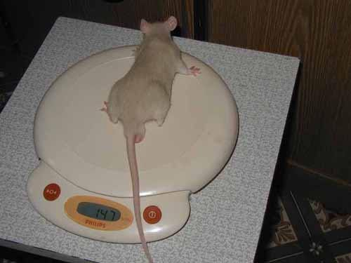
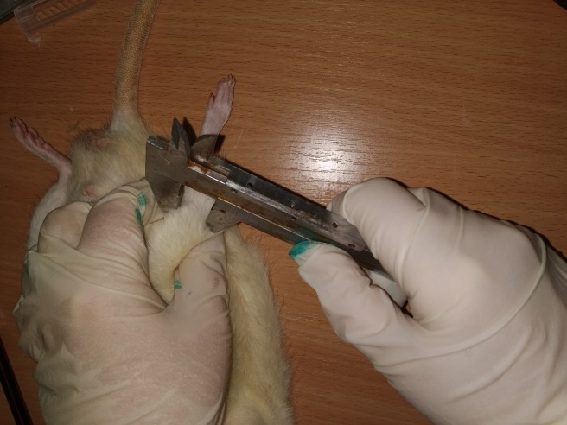
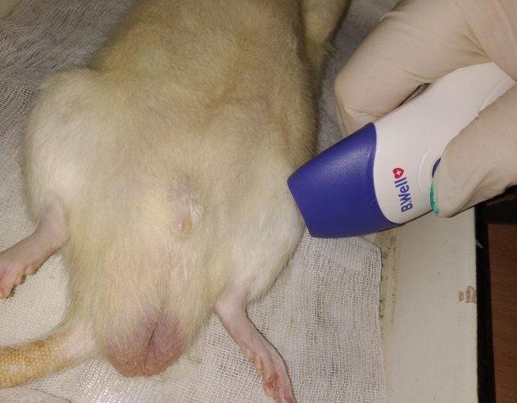
Подготовительный этап к моделированию посттравматического остеоартроза
Проведение взвешивания каждой особи
(крыса - самец)
Измерение объема сустава
Измерение температуры в области сустава
бесконтактным инфракрасным термометром

Slide 4
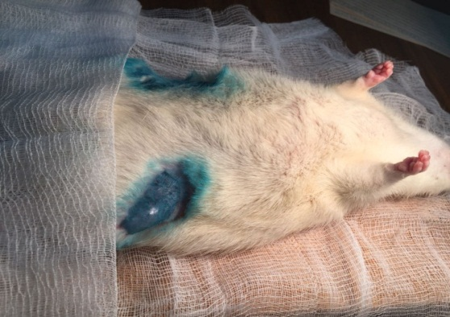
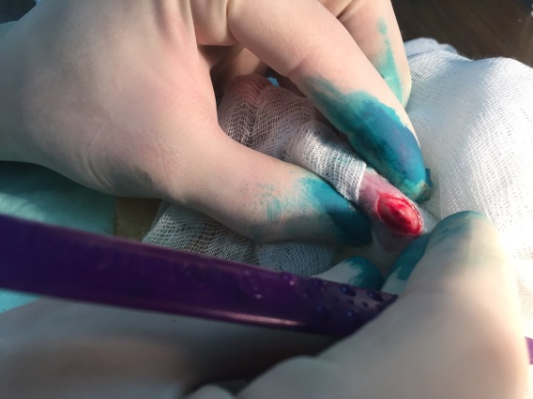
Протокол операции:
За 5 минут до проведения моделирования животным выполнялась общая анестезия путем внутримышечного введения комбинации золетила («Virbac Sante Animale», Франция) в дозе 0,1 мл/кг и ксилазина («Interchemie», Нидерланды) в дозе 10 мг/кг.
Перед операцией проводилась подготовка
операционного поля: выбривание
области задних коленных суставов и
обработка бриллиантовым зеленым.
Начало кожного разреза производят на 2-3 мм выше надколенника.
Далее от этой точки кожу рассекали вниз, следуя скальпелем
по внутренней поверхности надколенника.
Разрез заканчивался на 2 мм ниже надколенника.
Общая длина кожного разреза составила 5-6 мм.
Подготовка операционного поля:
Разрез кожи

Slide 5
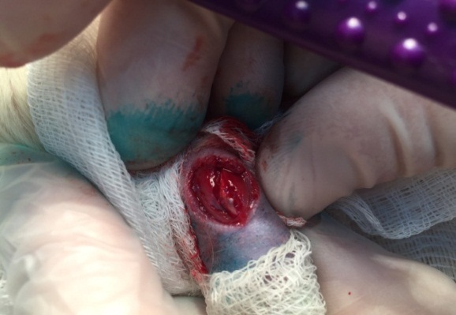
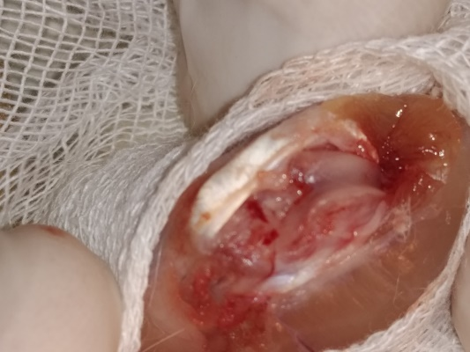
Протокол операции (продолжение):
После рассечения послойно мягких тканей,
выполняли вскрытие капсулы сустава.
Далее остроконечным скальпелем пересекали
переднюю крестообразную связку в межмыщелковом
пространстве.
Затем производилось нанесение насечек
на нагружаемые поверхности сустава.
Капсулотомия
Пересечение передней
крестообразной связки

Slide 6
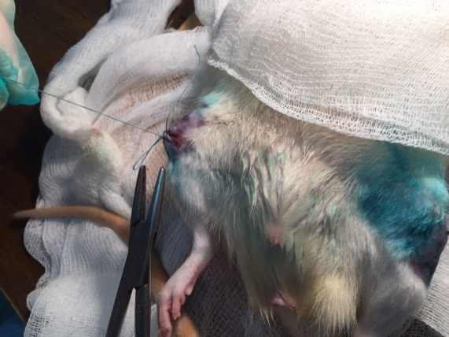
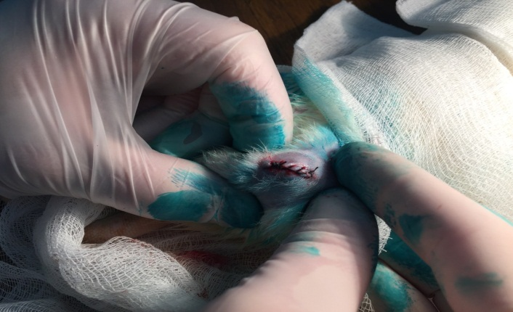
Протокол операции (продолжение):
Послойное ушивание раны
После завершения хирургических
манипуляций операционная рана
была послойно ушита.
По завершении операции был проведен
тест на нестабильность
сустава «передний выдвижной ящик».
Операционное поле было обработано раствором антисептика.
При данном хирургическом вмешательстве перевязочных материалов и дополнительной фиксации конечности не использовали.
Через 20-40 минут после завершения операции животное было выведено из наркоза.
Тест на нестабильность сустава

Slide 7
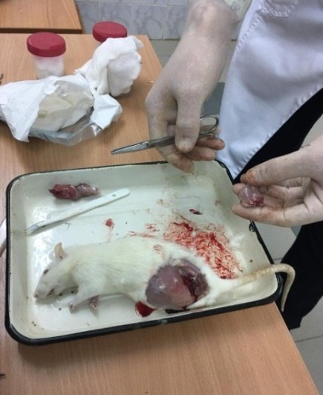
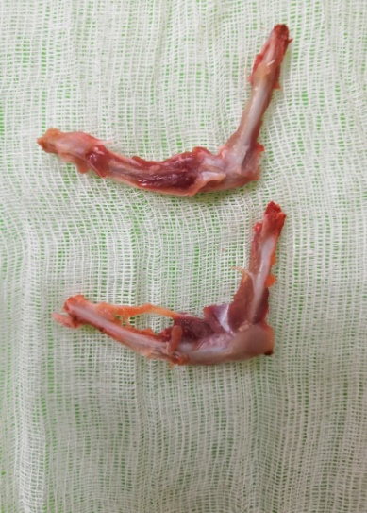
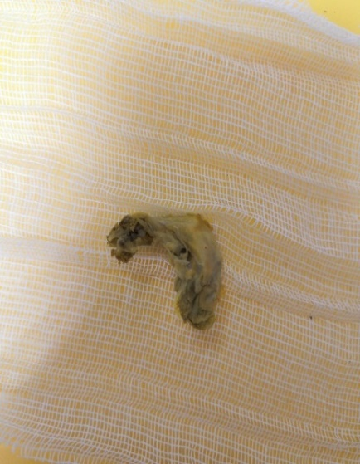
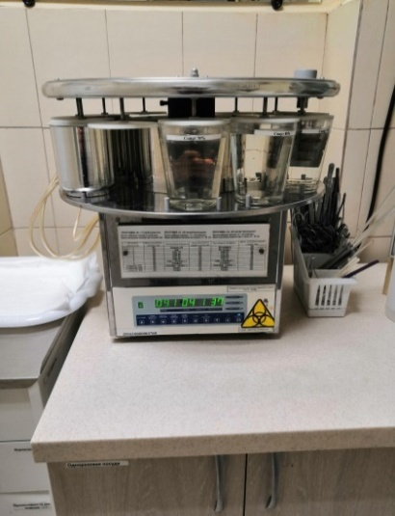
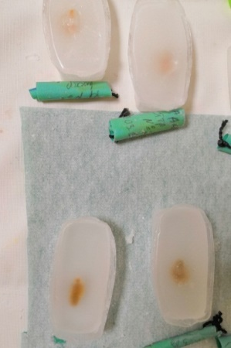
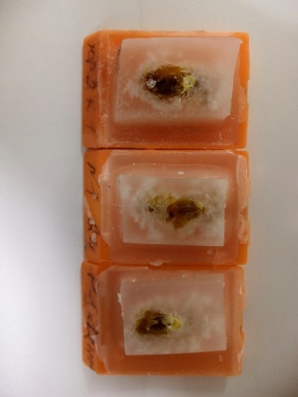
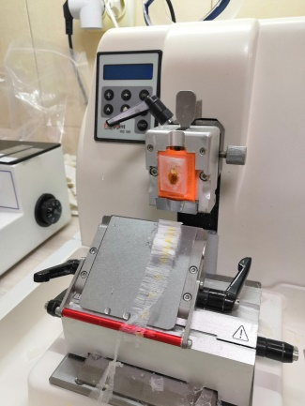
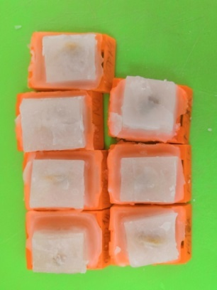
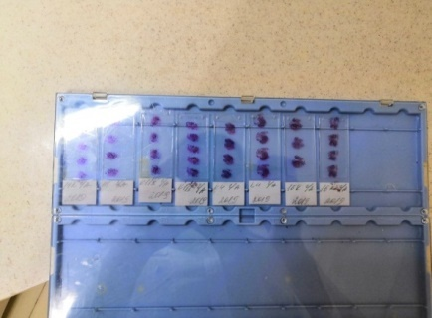
Формирование модели посттравматического остеоартроза подтверждается гистологическим исследованием
Гистологическое исследование тканей суставов крыс осуществлялось в несколько этапов:
Экстерпация конечности
Вырезка из операционного материала
Декальцинация материала
Обезвоживание в спиртах
Заливка в парафин
Приготовление срезов
Окраска

Slide 8
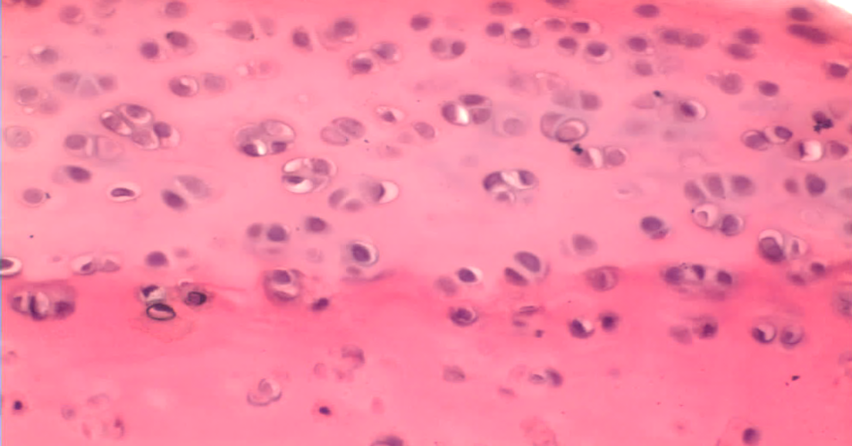
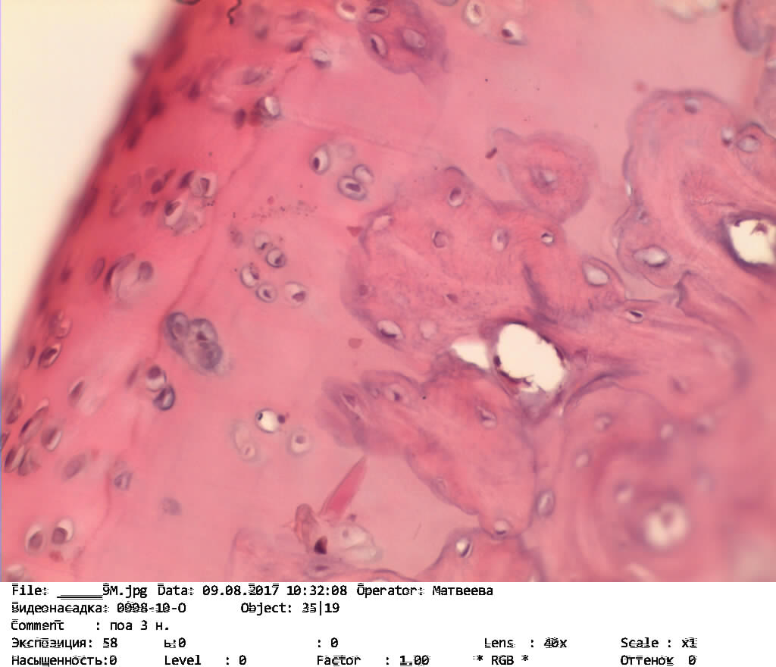
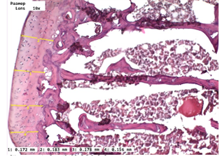
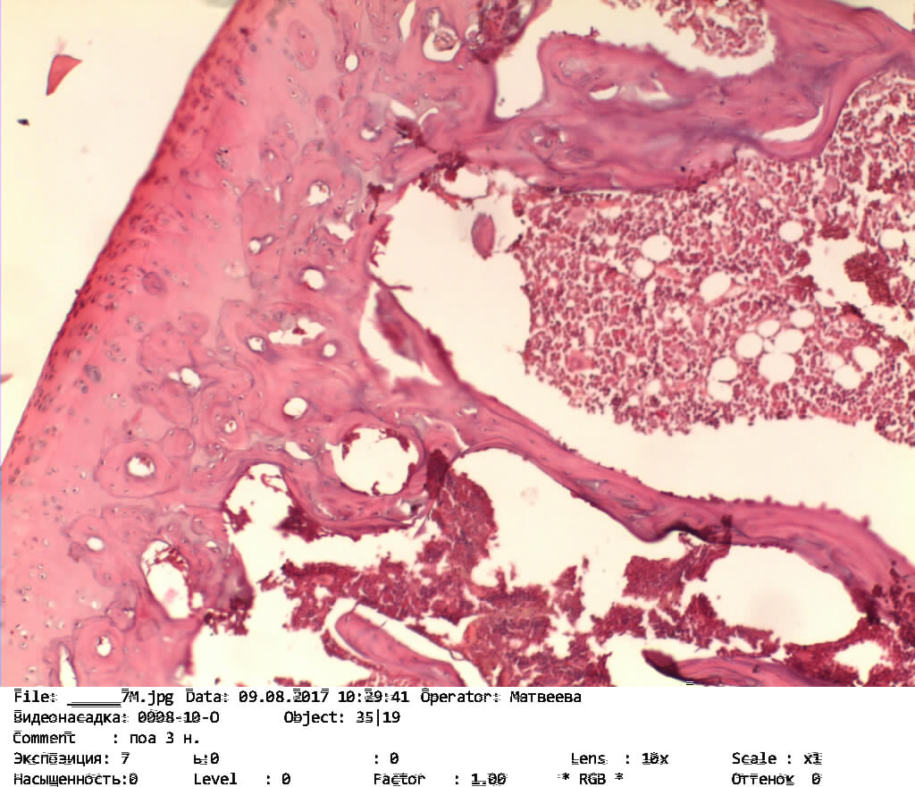
Результаты гистологического исследования
Рис. 3. Гистологический препарат среза коленного сустава крысы с посттравматическим остеоартрозом. Г/Э. Ув.40х.
В поверхностном хряще разрозненно расположенные хондроциты с пикнотическим ядром и «пустой» цитоплазмой.
Рис. 1. Гистологический препарат коленного сустава интактной крысы. Г/Э. Ув.40х. В поверхностном хряще имеется изолированное групповое расположение хондроцитов 1 и 2 типов.
Рис. 2. Гистологический препарат среза коленного сустава интактной крысы. Г/Э. Ув.10х. Поверхностный хрящ равномерно расположен. Субхондральная пластинка сохранена на всем протяжении.
Рис. 4. Гистологический препарат среза коленного сустава крысы с посттравматическим остеоартрозом. Г/Э. Ув.10х. Поверхностный хрящ с сохраненной структурой. Субхондральная кость с перестройкой и формированием молодых остеонов.

Slide 9
Заключение
Методика пересечения передней крестообразной связки коленного сустава задней конечности крысы является перспективной и практичной в плане моделирования посттравматического остеоартроза у животных. При этом физикальная диагностика, гематологическое и биохимическое исследования не являлись специфичными для подтверждения развития посттравматического остеоартроза в отличие от гистологического исследования, объективно и достоверно подтверждавшего ремоделирование суставных тканей коленного сустава у крыс, сходное с проявлениями посттравматического остеоартроза у людей.

